Slide 1

מצאו את נושא השיעור
בעקבות הרמזים הבאים
תומר לבנון – הוראה מגוונת

Slide 2


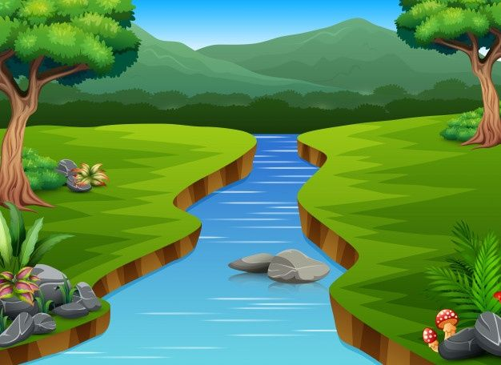

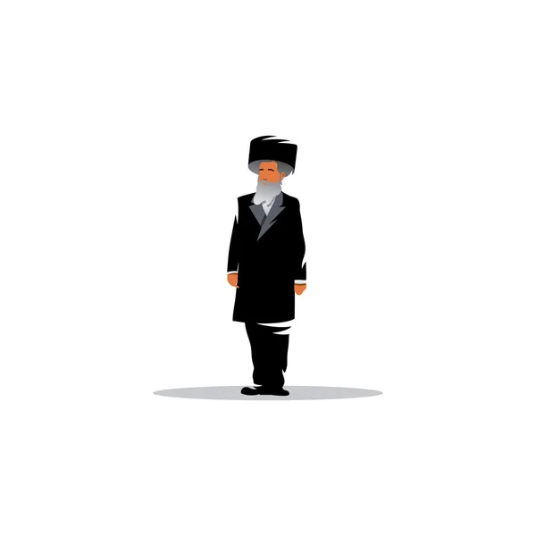
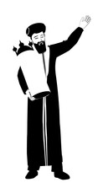
משימת החוט המקשר
תומר לבנון – הוראה מגוונת

Slide 3
תשליך
תומר לבנון הוראה מגוונת

Slide 4
תשליך
משמעות
השם
מה משליכים ?
מה יודעים ?
מה רוצים לדעת ?
מה המטרה ?
תומר לבנון – הוראה מגוונת

Slide 5
תשליך
מיד נצפה במנהג ה"תשליך"
שנעשה באומן
נסו לדלות הלכות הקשורות
בקיום המנהג, מתוך הצפייה בסרטון.
הערה: הסרטון צולם בחו"ל ע"י גוי
תומר לבנון – הוראה מגוונת

Slide 6
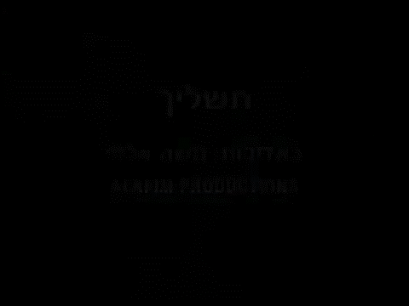
תשליך
צולם בחו"ל
ע"י גוי
תומר לבנון – הוראה מגוונת

Slide 7
סיכום ביניים
ספר מיכה:
-אֵל כָּמוֹךָ, נֹשֵׂא עָו‍ֹן וְעֹבֵר עַל-פֶּשַׁע, לִשְׁאֵרִית, נַחֲלָתוֹ:
לֹא-הֶחֱזִיק לָעַד אַפּוֹ, כִּי-חָפֵץ חֶסֶד הוּא.
יָשׁוּב יְרַחֲמֵנוּ, יִכְבֹּשׁ עֲו‍ֹנֹתֵינוּ;
וְתַשְׁלִיךְ בִּמְצֻלוֹת יָם, כָּל-חַטֹּאותָם.
המנהג מתקיים סמוך למקור מים נהר וכיו"ב.
אומרים את י"ג מידות הרחמים.
נוהגים לנער את הכיסים בזמן אמירת התשליך.
תומר לבנון – הוראה מגוונת

Slide 8
נוהגים לנער את הכיסים בזמן אמירת התשליך.
הטעם: כדי לעורר את הלב לעשות תשובה באמת ולהתנער מהעבירות.
אחרי המעשים נמשכים הלבבות
תומר לבנון – הוראה מגוונת

Slide 9



תשליך
מילים ולחן: עידן עמדי
התבוננו במילים
תוך כדי האזנה
לשיר
תומר לבנון – הוראה מגוונת

Slide 10

תשליך
מילים ולחן: עידן עמדי
מה הרגשתם בזמן שהאזנתם לשיר ?
האם התשליך של היוצר הוא אותו התשליך של המנהג ?
מה הוא מציע להשליך אל המים ?
מדוע לדעתך משליכים את הכל למים דווקא ?
תומר לבנון – הוראה מגוונת

Slide 11

אל המצולות
כל אחד כותב אצלו בדף
את הדברים שהוא היה
רוצה להשליך מעליו.
תומר לבנון – הוראה מגוונת

